Slide 1
6.4 电子邮件
电子邮件 (e-mail) 是因特网上使用得最多的和最受用户欢迎的一种应用，不仅可传送文字信息，而且还可附上声音和图像。
电子邮件系统把邮件发送到 收信人的邮件服务器，放在其收信人邮箱中，收信人可随时上网到自己的邮件服务器进行读取。
优点：
  普及性
  快捷性
  廉价性
缺点：
  非实时性
  垃圾邮件

Slide 2
术 语
UA : User Agent，用户代理
用户代理 UA 就是用户与电子邮件系统的接口软件，如软件outlook express、foxmail等。用户代理的功能是：撰写、显示和处理邮件。
MTA ：Message Transfer Agent，邮件传输代理
即邮件服务器：负责发送和接收邮件，同时还要向发信人报告邮件传送的情况（已交付、被拒绝、丢失等）。邮件服务器按照客户服务器方式工作。邮件服务器需要使用两个不同的协议：
  简单邮件传输协议SMTP 用于向邮件服务器发送邮件(“推”)。
  邮局协议 POP3 (Post Office Protocol，Version 3) 用于收信人从邮件服务器的信箱中收取邮件(“拉”) 。
MTS：Message Tansfer System，邮件传输系统
一个电子邮件系统的三个主要组成构件：用户代理、邮件服务器，以及邮件发送协议(如SMTP)和邮件读取协议(如POP3)

Slide 3

电子邮件系统的最主要的组成构件
发件人
用户代理
（UA）
发送方
邮件服务器
(MTA)
接收方
邮件服务器
（MTA）
收件人
用户代理
(UA)
发送
邮件
读取
邮件
SMTP
客户
SMTP
SMTP
服务器
POP3
服务器
POP3
POP3
客户
TCP
连接
TCP
连接
SMTP
客户
发送邮件 SMTP
SMTP
服务器
TCP 连接
（发送邮件）
SMTP
用户邮箱
(读取邮件)
发送方
(发送邮件)
POP3
接收方
SMTP
因特网
用户代理
用户代理
邮件队列
发送端
邮件服务器
接收端
邮件服务器

Slide 4
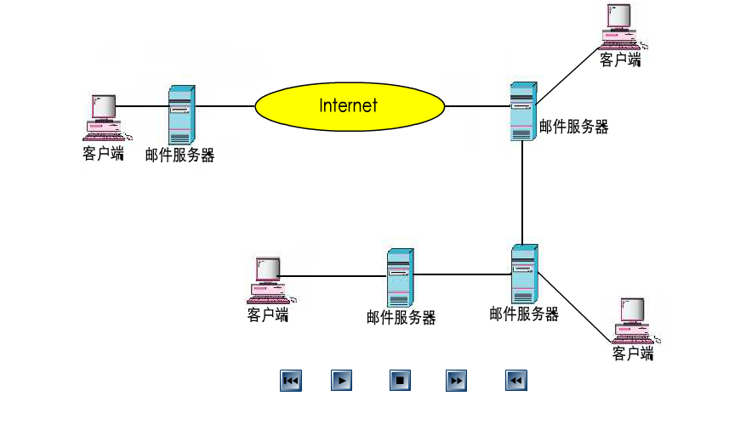
Internet email
一般，SMTP不使用中间的邮件服务器，TCP连接总是在发送方和接收方两个邮件服务器之间直接建立。但有些情况下(如两个服务器间没有业务协定)会通过多个中继MTA服务器存储转发邮件(中继邮件服务器上须将”转发”功能激活)。

Slide 5
RFC 821
RFC 821
  定义了SMTP(Simple Mail Transfer Protocol)交互过程
  电子邮件系统中的MTA之间的邮件传送协议
  先建立可靠的TCP连接，服务器端口25。然后使用SMTP协议交互，将邮件从发送者的邮件服务器传输到接收者的邮件服务器中
  直接传输: 从发送方邮件服务器到接收方邮件服务器
传输的三个阶段：
  握手 (问候)
  命令/响应交互，传输消息(用 7位 ASCII码)
  释放
命令: ASCII 码
  响应: 状态码和短语
SMTP的组成：
  实际上,每一个邮件服务器上都有SMTP客户端和SMTP服务端，当它发信时，执行客户端的功能；当它收信时，执行服务端的功能

Slide 6
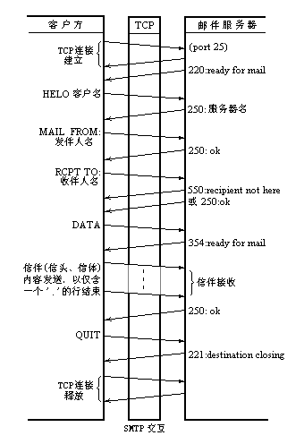
SMTP交互过程

Slide 7
SMTP 基本命令
HELO
  helo <发送方的主机名>
MAIL FROM
  mail from: <发送者>
RCPT TO
  rcpt to:<接收者>,可有多个接收者，以多条命令表示。
DATA
  邮件内容以一个只带点“.” （<CRLF>.<CRLF>）的行结束。
QUIT

Slide 8
SMTP 响应
响应格式
  xxx 提示信息(x 为数字)
  如：220 Service ready
响应类别
  2xx: 操作成功
  3xx: 可以开始传送正文
  4xx: 服务不可用
  5xx: 命令语法错或未实现

Slide 9
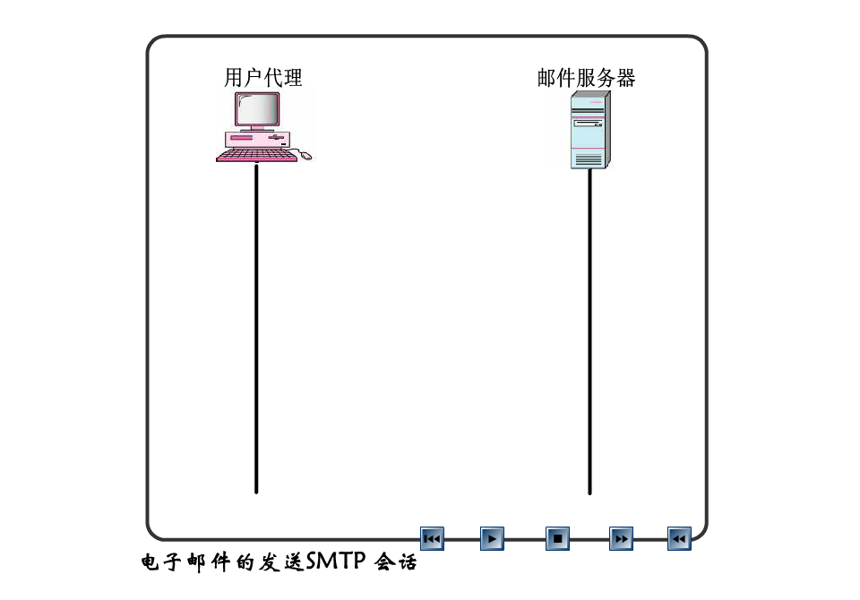
先建立TCP连接，然后进行SMTP协议交互，发送邮件

Slide 10
SMTP 认证 **
增强的SMTP协议
目标：
  身份鉴别，阻止SPAM邮件
认证过程：
  EHLO
  AUTH LOGIN
  MD5（username | password）

Slide 11
RFC 822
定义了 Internet email 信件的格式
一个电子邮件分为信封和内容两大部分：
RFC 822 只规定了邮件内容中的首部(header)格式，而对邮件的主体(body)部分则让用户自由撰写。之间用一空行隔开。
用户填写的邮件内容的首部包括一些关键字，后面加上冒号和相关内容。最重要的关键字是：To 和 Subject、Cc，而首部关键字From、Date一般由邮件系统自动填入。
用户写好首部后，邮件系统将自动地
将信封所需的信息提取出来并写在信
封上。所以用户不需要填写电子邮件
信封上的信息。
邮件系统根据信封上信息投递邮件。
信封
首部
主体
内容

Slide 12
邮件头中常用的标题
From (邮件系统自动填入)
To
Cc
Subject
Date (邮件系统自动填入)
Message-id (邮件系统自动填入)

Slide 13
RFC 822 邮件举例
如下列仅包含ASCII文本的邮件：
  From: alice@suda.edu.cn
  To: bob@suda.edu.cn
  Cc: david@suda.edu.cn
  Subject: appointment
  How about eating out tonight?
  …………………….
邮件头(首部)
空一行
邮件体(主体)

Slide 14
RFC822 & MIME
  ARPANET最早采用的协议称为SMTP(Simple Mail Transfer Protocol),即简单邮件传送协议，仅能传送ASCII文本组成的报文。
  由于单纯的SMTP只能传送7位的ASCII码，因此不能传送8位字节的可执行文件或其它的二进制对象(如图像、音视频文件等)，也不能传送汉字。
  1993年提出通用因特网邮件扩充MIME (Multipurpose Internet Mail Extensions) ，MIME 并没有改动 SMTP 或取代它。 MIME 的意图是继续使用目前的RFC 822格式，但增加了邮件主体的结构，并定义了传送非ASCII码的编码规则，因而可同时传送多种类型数据，如文本、声音、图像、视像等。

Slide 15
MIME 和 SMTP 的关系
用户
用户
8位非 ASCII 码
8位非 ASCII 码
MIME
MIME
7 位 ASCII 码
7 位 ASCII 码
7 位 ASCII 码
SMTP
SMTP

Slide 16
MIME
MIME 主要包括三个部分：
5 个新的邮件首部字段，它们可包含在 RFC 822 格式的邮件首部中。这些字段提供了有关邮件主体的信息。
定义了许多邮件主体内容的格式，对多媒体电子邮件的表示方法进行了标准化。
定义了传送编码，可对任何内容格式进行转换，而不会被邮件系统改变。

Slide 17
MIME 的邮件首部
MIME-Version: 标志 MIME 的版本。现在的版本号是 1.0。
若无此行，则为英文文本。
Content-Description: 这是可读字符串，说明此邮件是什么，和
邮件的主题差不多。
Content-Id: 邮件的惟一标识符。
Content-Transfer-Encoding: 在传送时邮件的主体是如何编码的。
Content-Type: 说明邮件主体的数据类型和子类型。

Slide 18
MIME
最关键的特征:
  具有两个支持多媒体功能的标题Content-Type和Content-Transfer-Encoding。
Content-Type:
  邮件主体的数据类型和子类型,让邮件代理知道如何处理该邮件
  如image/jpeg，它告诉邮件代理，这是一个JPEG的图像，于是它就调用相应的JPEG处理程序将图像进行解码显示。
Content-Transfer-Encoding:
  告诉邮件代理，邮件的主体如何编码。

Slide 19
MIME Content-Type
标题通用格式：
  Content-Type: type/subtype; parameters
  其中参数是可选的，而且它同具体的类型有关。
基本类型及其子类型：
  text：文本类型,其子类型有 text/plain, text/html, txt/xml 等，分别表示普通文本、HTML文档和XML文档。文本类型还可有参数，如 text/plain; charset=”iso-8859-1”, 表示文本所采用的字符集为iso-8859-1 。
  image：图像类型,包含image/bmp, image/gif, image/jpeg，分别表示bmp位图、gif图像和jpeg图像。

Slide 20
MIME Content-Type
  audio：
  音频类型,它的子类型有 audio/basic和audio/32kadpcm。
  video：
  视频类型,它的子类型有 video/mpeg和video/quicktime。
  application：
  应用类型，与具体的应用程序有关或不能归入以上几类的信息, 如 application/msword 表示MS Word 文档,
  application/octet-stream 表示任意的二进制字节流。

Slide 21
MIME Content-Type
复合类型
  Multipart
    邮件有多个部分组成
    multipart/alternative：不同格式的同一邮件，可
    从多个部分中选择一个
    multipart/parallel：必须同时读取的几个部分
    multipart/mixed： 按规定顺序的几个独立部分，
    如邮件及附件

Slide 22
Content-Transfer-Encoding
ASCII (7 bit)
  基本的ASCII编码集，每个字符7bit(0~127)。
Extended ASCII (8 bit)
  扩充的ASCII编码集，每个字符8bit(0~255)。
Base64 (适于任意的二进制文件)
  3个8位字节 => 4个6位组，若凑不齐3个8位字节则补零， 每个6位组的 0~63 分别编码成 A~Z, a~z, 0~9, +, /
Quoted Printable (适于数据中只有少量的非ASCII码)
  ASCII仍用7bit表示，若大于127或“=”号，则用“=”后跟该字符的十六进制值表示。

Slide 23
MIME 邮件举例一
From: alice@suda.edu.cn
To: Bob@suda.edu.cn
Subject: Picture of my little dog
MIME-Version: 1.0
Content-Type: image/jpeg
Content-Transfer-Encoding: base64
(base64 encoded data ………
……………………base64 encoded data)
.

Slide 24
MIME 邮件举例二
Content-Type: multipart/alternative;
boundary="----=_NextPart_000_0038_01C3B32E.CD0AA400"
This is a multi-part message in MIME format.
------=_NextPart_000_0038_01C3B32E.CD0AA400
Content-Type: text/plain;
charset="gb2312"
Content-Transfer-Encoding: base64
(……)
------=_NextPart_000_0038_01C3B32E.CD0AA400
Content-Type: text/html;
charset="gb2312"
Content-Transfer-Encoding: base64
(……)
------=_NextPart_000_0038_01C3B32E.CD0AA400--

Slide 25
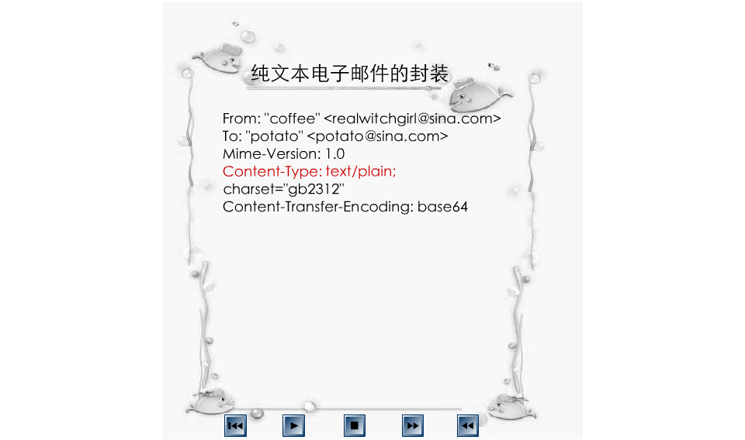
MIME邮件举例三

Slide 26
POP3
POP3(Post Office Protocol，version 3）:
  RFC 1939，负责将邮件从邮箱中取出后传输到收信人的主机上。服务器使用端口110。
  这是一个“拉”的协议。
POP3 工作的三个阶段：
  认证阶段：用户向服务器发送信箱的用户名和用户口令。
  传输阶段：用户可以读取邮件，设置邮件的删除标记，以
  及获得邮件的统计信息。
  确认阶段：当用户发出QUIT命令后进入，此时结束POP3
  会话过程，并将已设置删除标记的
  邮件从信箱中删除。

Slide 27
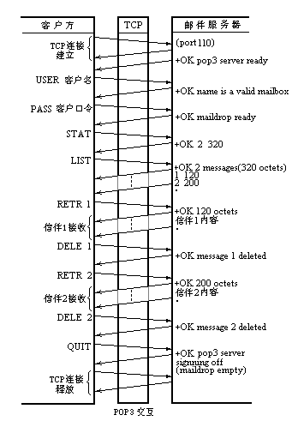
POP3 交互

Slide 28
POP3 命令
USER
  user <帐户名称>
PASS
  pass <帐户口令>
  如两者匹配，则进入传输阶段。
STAT
  获取邮箱中的邮件总数和邮件总长。
LIST
  列出邮箱中的每个邮件的大小列表

Slide 29
POP3 命令
TOP
  top <邮件序号> <正文行数>
  取<邮件序号>标识的邮件的开头的前几行
RETR
  retr <邮件序号>
  取<邮件序号>标识的邮件
DELE
  dele <邮件序号>
  对<邮件序号>标识的邮件作删除标记
QUIT
退出POP3操作，对做了删除标记的邮件彻底删除
其他命令：
  urdl、rset、noop、apop。

Slide 30
POP3 响应
响应格式：
  状态 提示信息
响应类型：
  +OK，表示用户发出的命令已正确执行。
  - ERR，表示命令执行有错。
响应举例：
  +OK POP3 server ready
  - ERR invalid password

Slide 31
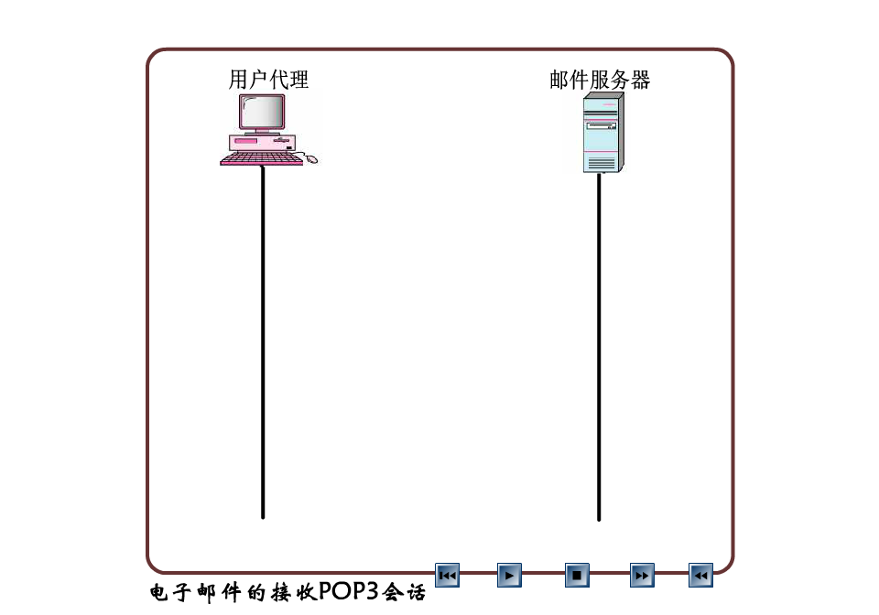
先建立TCP连接，然后进行POP3协议交互，接收邮件

Slide 32
POP3 安全认证 **
目标：
  帐户名和口令以明文形式传输，不安全，加强安全性。
认证过程：
  服务器返回一个challenge
  APOP <username> MD5 (password | challenge)
举例：
  S: +OK POP3 server ready <1896.697170952@dbc.mtview.ca.us>
  C: APOP mrose c4c9334bac560ecc979e58001b3e22fb
  S: +OK maildrop has 1 message (369 octets)
  C：………………

Slide 33
IMAP4 简介
IMAP (Internet Mail Access Protocol) version 4
Why?
  移动用户希望有在服务器集中存放的邮箱，能在其上操作
  Web邮件也有集中存放的邮箱，但通过 HTTP 处理邮件太慢
RFC2060（IMAP4）
  与本地一样操作远程邮箱(Create, Move, Delete, Search)
  允许客户存取邮件中的单个部件
IMAP4交互时，某一时刻所处状态为以下四状态之一：
  非认证状态(nonauthenticated) ----还未身份认证通过
  认证状态(authenticated) ----已通过身份认证
  选择状态(selected) ----操作邮箱及接收邮件
  注销状态(logout) ----退出操作

Slide 34
IMAP4 的特点
用户可以在不同的地方使用不同的计算机随时上网阅读和处理自己的邮件。
允许收信人只读取邮件中的某一个部分。例如，收到了一个带有视像附件（此文件可能很大）的邮件。为了节省时间，可以先下载邮件的正文部分，待以后有时间再读取或下载这个很长的附件。
缺点：用户需要经常与 IMAP4 服务器建立连接，以将邮件从IMAP4 服务器复制到自己的 PC 机上。

Slide 35
注 意
邮件读取协议 POP3 / IMAP4 与邮件传送协议 SMTP 是不同的：
发信人的用户代理向源邮件服务器发送邮件，以及源邮件服务器向目的邮件服务器发送邮件，均使用 SMTP 协议。
用户从目的邮件服务器的邮箱里读取邮件所使用的协议为POP3 协议或 IMAP4 协议。
使用两类协议的场合不同。

Slide 36


基于万维网的电子邮件
邮件从 A 发送到网易邮件服务器使用 HTTP 协议
两个邮件服务器之间的传送使用 SMTP协议
邮件从新浪邮件服务器传送到 B 使用 HTTP 协议
网易邮件服务器
mail.163.com
新浪邮件服务器
mail.sina.com.cn
A
B
HTTP
SMTP
HTTP

